Slide 1

Our guide price offer: A07616000_A
Automatic production line for wire processing
24.04.2025
A07616000_A for Lisa Dräxlmaier / Satu Mare
Contact person Gluth:
Contact person Dräxlmaier:
Florian Schötz
Technical sales
E-Mail: schoetz.florian@gluth.eu
Tel : +49 9421 / 544-965
Mobil : +49 151 / 20832983
Radlbeck Ulrich
Technical sales
E-Mail: radlbeck.ulrich@gluth.eu
Tel: +49 9421 / 544-56
Mobil: +49 171 / 9493494
Thomas Eglseder
Purchase
E-Mail: Thomas.eglseder@draexlmaier.com
Tel : +49 8741 / 47 3574
Mobil : +49 152 / 2800 4115
Juhasz Levente
Engineering
E-Mail: Levente-istvan.juhasz@draexlmaier.com
Tel : +40 723 / 100 146
Mobil :

Slide 2
Table of contents
Angebots Grundlage
Aufgaben Beschreibung
Übersicht Erzeugnisse
Hallenlayout / Platzbedarf
Konzept
Übersicht Prozesse
Havarie Konzept
Lieferumfang
Beistellungen BMW
Allgemeines
Terminplanung
Preisübersicht - Zahlung

Slide 3
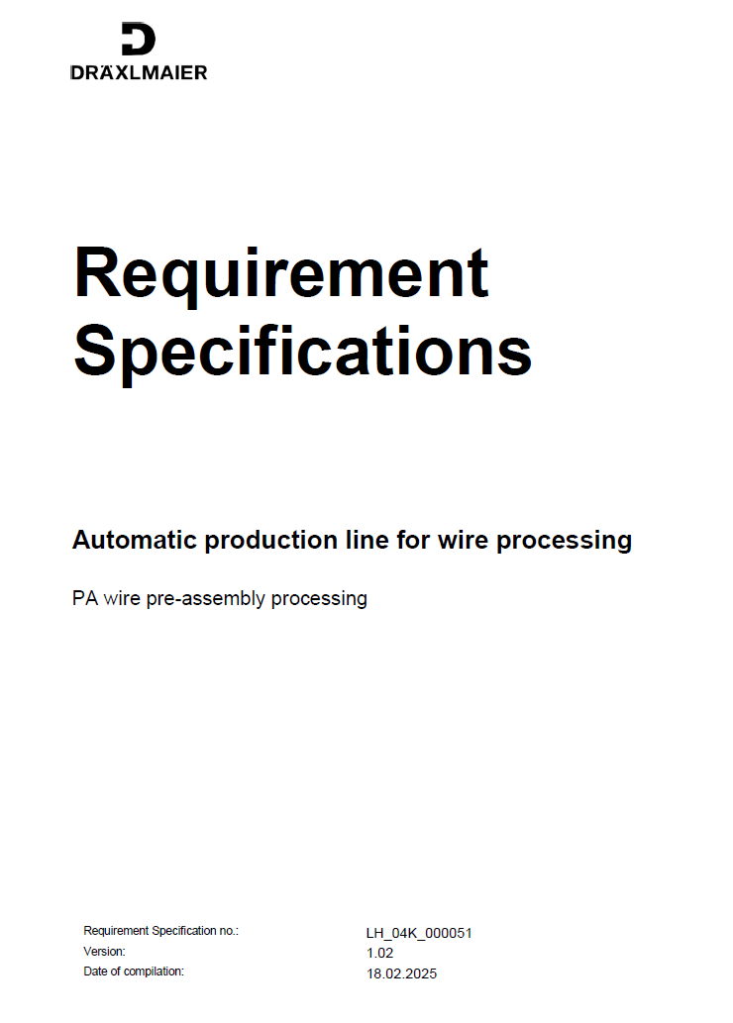
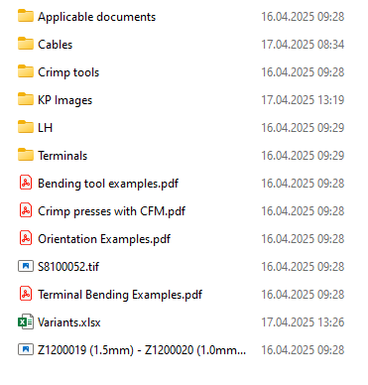

Grundlagen
Erhaltenes Lastenheft:
Erhaltene Anfrageunterlagen:
Zum Zeitpunkt der Angebotserstellung lagen uns keine weiteren Daten Ihrer Erzeugnisse vor!
Sollten sich im Laufe des Projektes, wesentliche Änderungen oder Ergänzungen zum aktuellen Typenspektrum ergeben, behalten wir uns vor diese mit eventuellen Auswirkungen auf Preis und Lieferzeit, nach Rücksprache mit Ihnen nachträglich anzubieten.

Slide 4
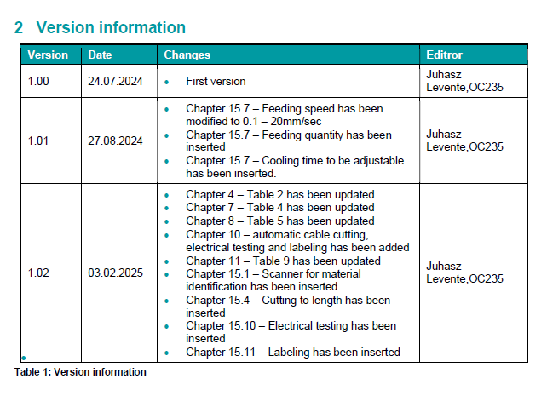
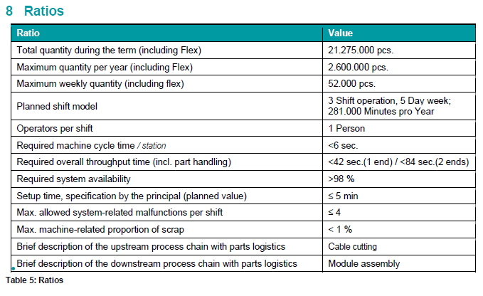
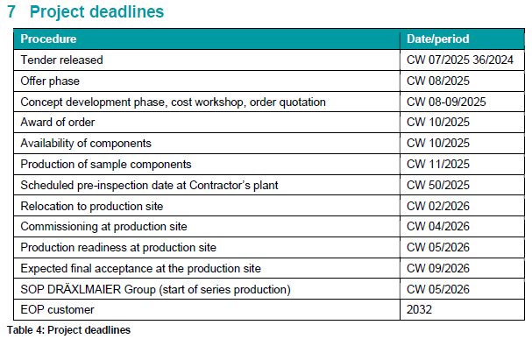
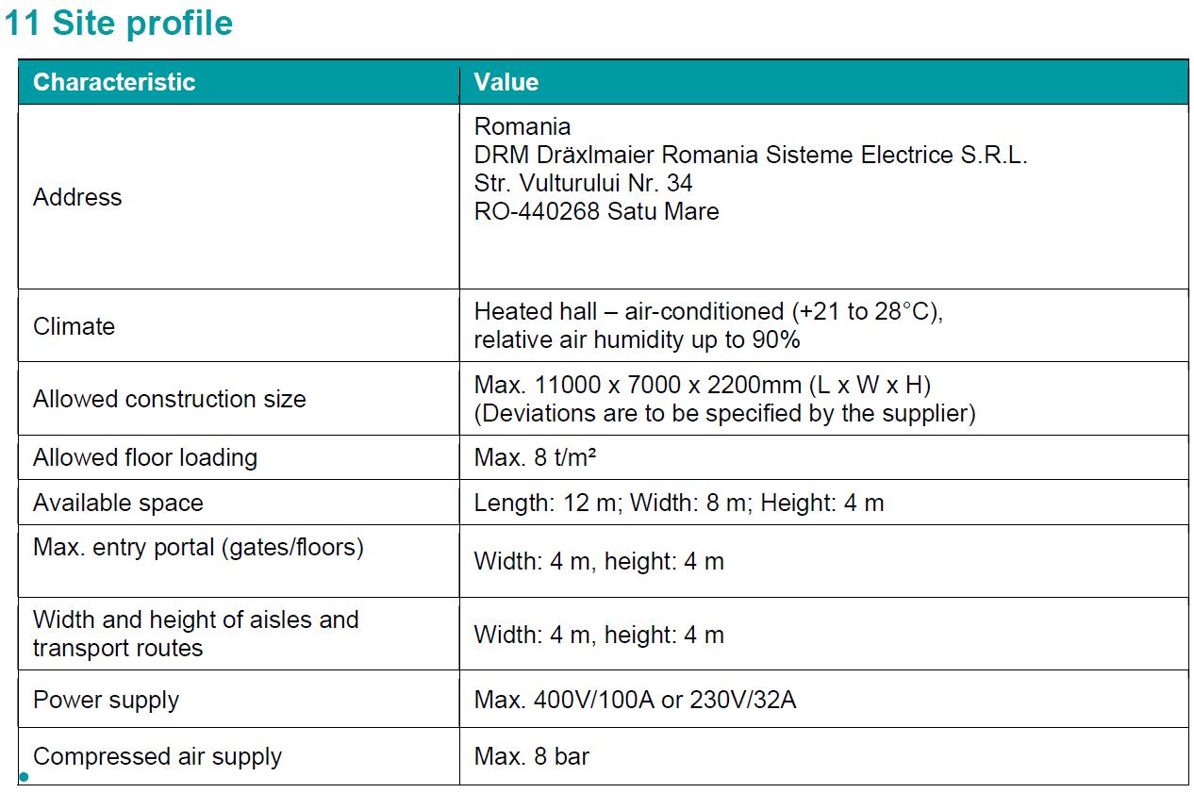
Grundlagen

Slide 5
Änderungshistorie Angebot
Änderungshistorie Angebot:
Angebotsversion | Datum | Verantwortlicher | Änderungen | Bemerkungen
A07616000

Slide 6

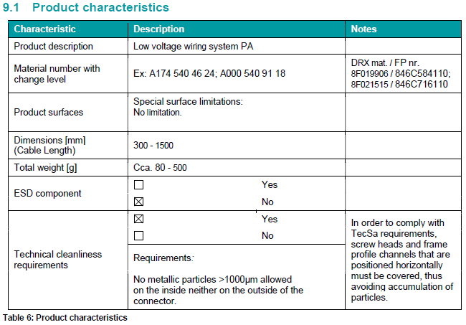

Aufgabenbeschreibung

Slide 7
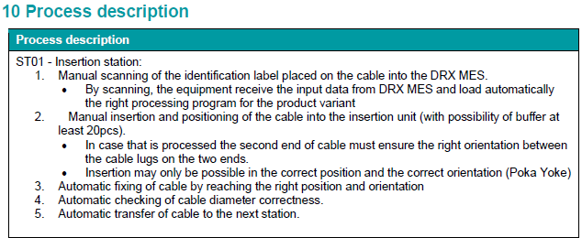
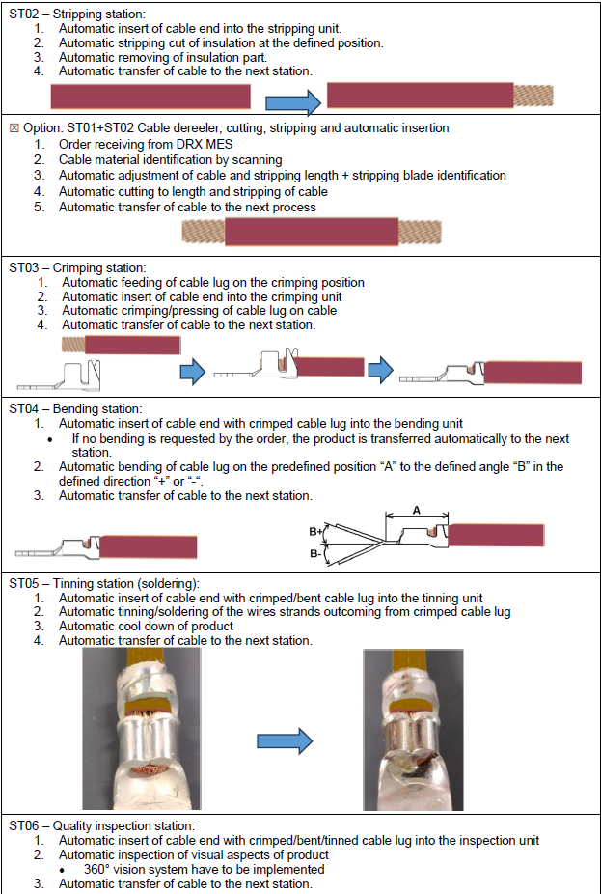
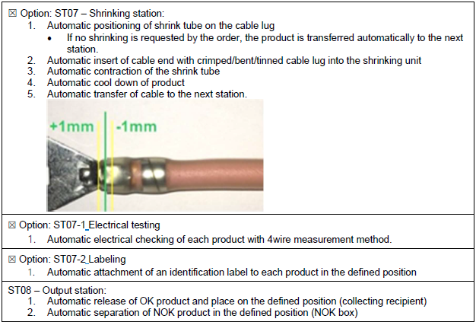
Aufgabenbeschreibung

Slide 8
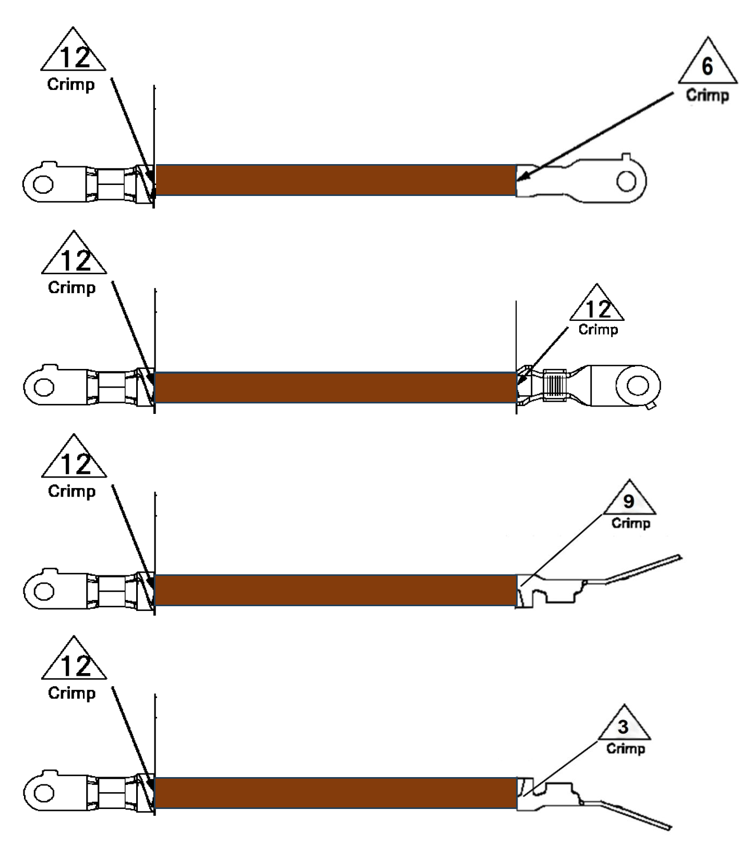
Aufgabenbeschreibung
Different Orientations Crimp 1 and Crimp 2
Different Types Crimp 1 and Crimp 2
Different Crimping Tools
Two crimping stations
16mm² ➔ 6 Seconds target
Longer Time for bigger cross sections

Slide 9
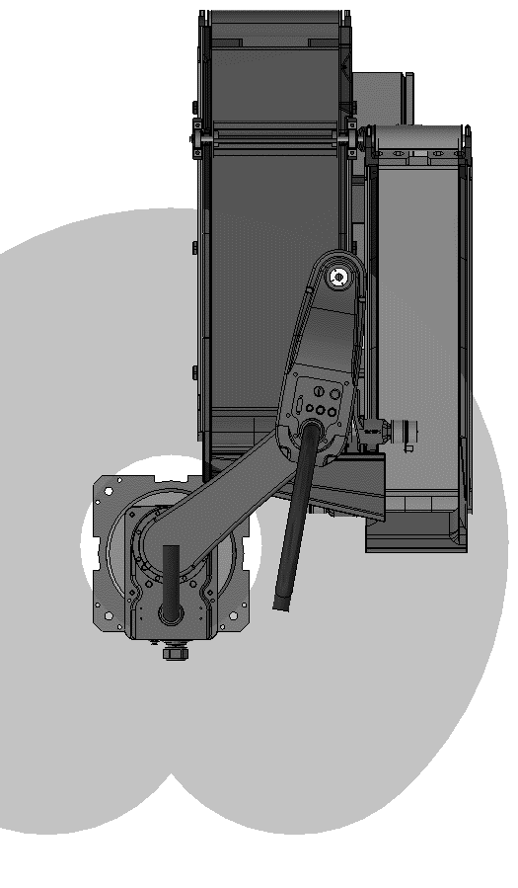
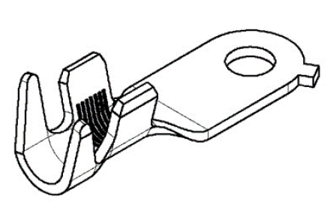
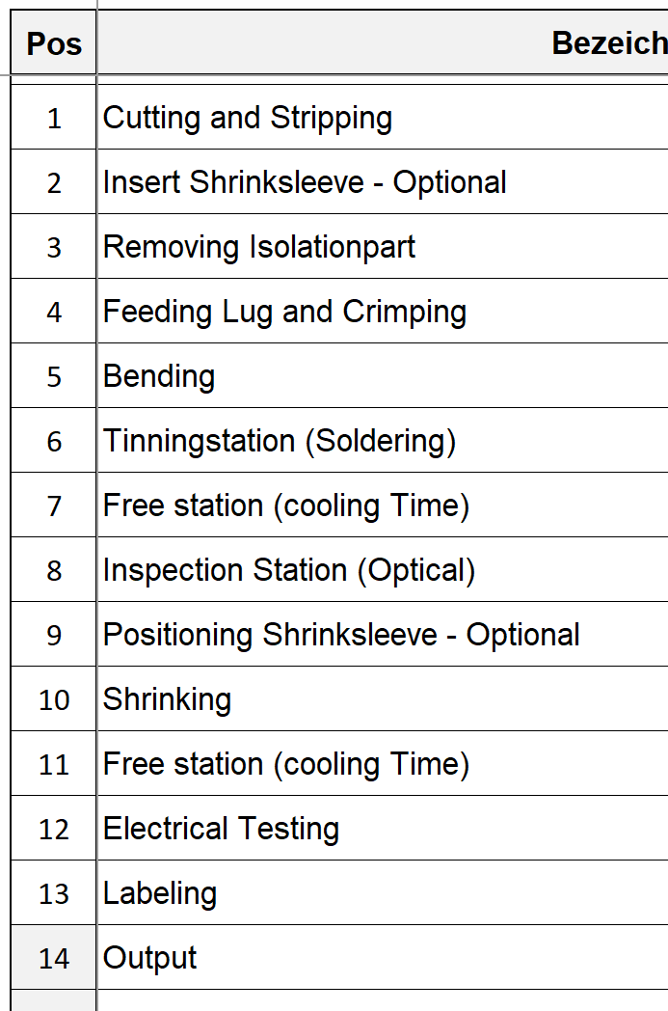
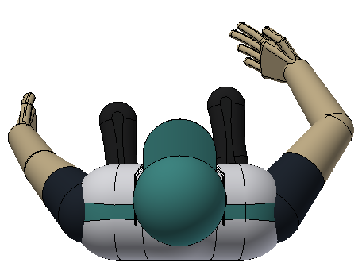
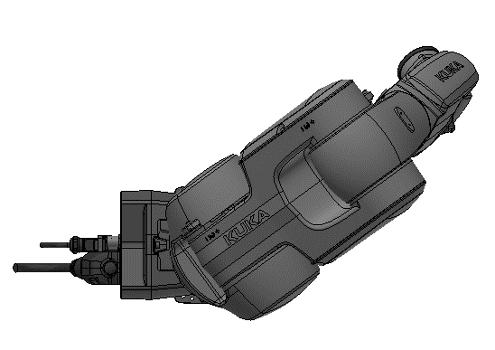
3
4
5
2
6
1
7
12
8
11
10
9

Slide 10
Aufnahme Bauteil
side view
top view

Slide 11
Questions:
Vertical orientation of Cable OK?
We would prefere cable cutting instead of manual feeding?
Dimensions of the cable coil (Diameter, inner diameter, wheight)
Crimping in horizontal direction possible?
Crimping tools: shoud we use exactly the tools from the drawings?
Tolerance between Crimp1 and Crimp 2 (Orientation)
Shrink sleeve: has to be feeded bevore crimping
Shrink sleeve: supportet as bulk material or endless?
Timeplanning of the Project?

Slide 12
1 Cutting and Stripping
2 Insert Shrinksleeve
3 Removing Isolationpart
4 Feeding Terminal and Crimping 1
5 Bending 1
6 Tinning 1
7 Turning station 3-6-9
8 Feeding Terminal and Crimping 2
9 Bending 2
10 Tinning 2
11 Turning station 12
12 Optical Inspection
13 Positioning Shrink Sleeve
14 Shrinking
15 Free station (cooling Time)
16 Electrical Testing
17 Labeling
18 Output
3
4
5
2
6
1
7
12
8
11
10
9

Slide 13

Insert Cable
Cut & Strip
100mm
70mm
Handover Unit
variable
Feeding Unit
Cut & Strip Unit
Handover Unit
Robot Handling
Round Table

Slide 14
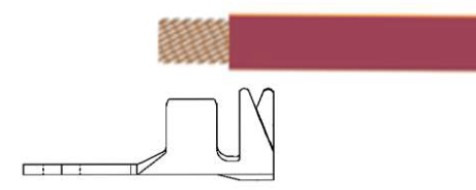
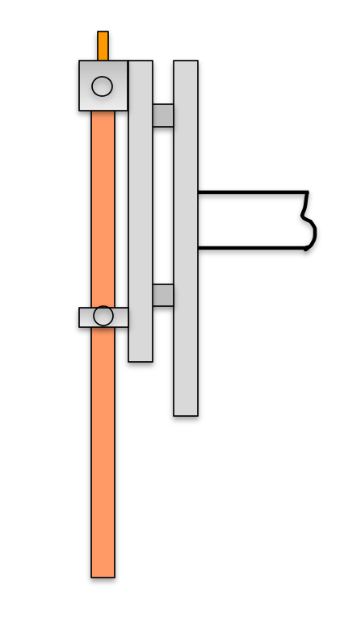
Crimping unit
Orientation unit
Z-stroke for cable

Slide 15
Aufnahme Bauteil
side view
top view

Slide 16
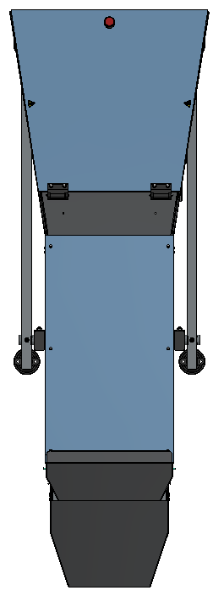
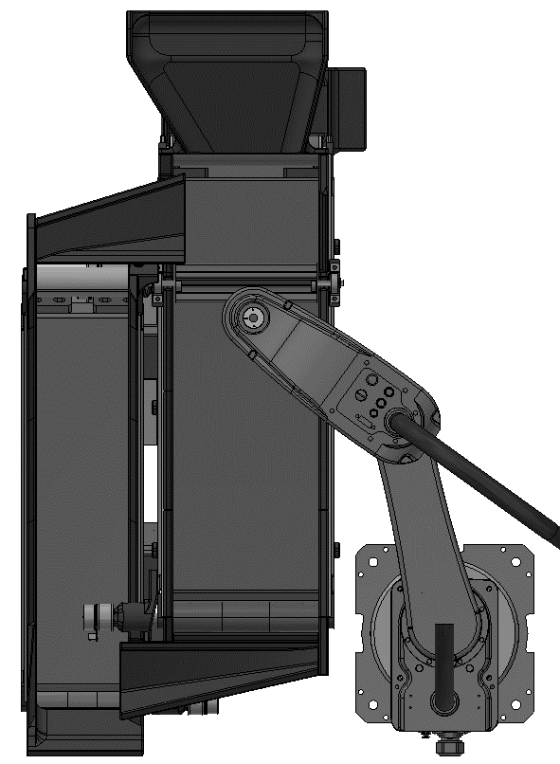
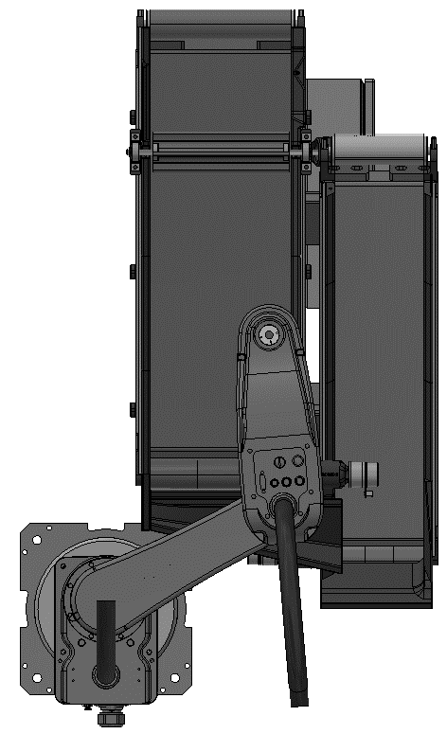

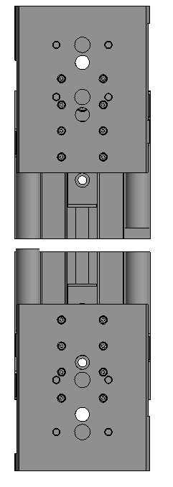
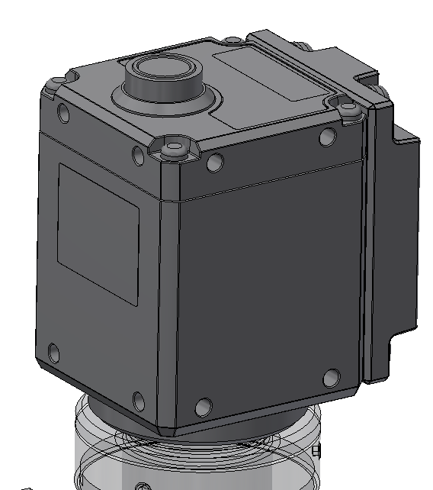
Suction
unit
Option
1
2
3
4
5
6
7
8
9
10
11
12
13
14
15
16
17
18
19
20
21
22
23
NOK
Suction
unit
Option
Protective Fence
Cut & Strip
1 Cutting and Stripping
2 Insert Shrinksleeve
3 Removing Isolationpart Terminal 1
4 Free Station
5 Feeding Terminal 2 and Crimping 1
6 Free Station
7 Bending Terminal 1
8 Tinning Terminal 1
9 Optical Inspection Terminal 1
10 Positioning Shrink Sleeve
11 Shrinking Terminal 1
12 Turning station Terminal 1 to 2
13 Turning Position Terminal 2 3-6-9
14 Removing Isolationpart Terminal 2
15 Free Station
16 Feeding Terminal 2 and Crimping 2
17 Free Station
18 Bending Terminal 2
19 Tinning Terminal 2
20 Optical Inspection Terminal 2
21 Electrical Testing
22 Labeling
23 Output Cable

Slide 17
Suction
unit
Option
Cooling Generator
Induction
Generator
Clear Path to
Crimping station for
changing Crimping Die
1
2
3
4
5
6
7
8
9
10
11
12
13
14
15
16
17
18
19
20
21
22
23
24
25
NOK
Clear Path to
Crimping station for
changing Crimping Die
Cooling Generator
Induction
Generator
Suction
unit
Option
Protective Fence
Cut & Strip
1 Cutting and Stripping
2 Insert Shrinksleeve
3 Removing Isolationpart Terminal 1
4 Free Station
5 Feeding Terminal 2 and Crimping 1
6 Free Station
7 Bending Terminal 1
Tinning 1 Terminal 1
Tinning 2 Terminal 1
10 Optical Inspection Terminal 1
11 Positioning Shrink Sleeve
12 Shrinking Terminal 1
13 Turning station Terminal 1 to 2
14 Turning Position Terminal 2 3-6-9
15 Removing Isolationpart Terminal 2
16 Free Station
Feeding Terminal 2 and Crimping 2
Free Station
19 Bending Terminal 2
Tinning 1 Terminal 2
Tinning 2 Terminal 2
22 Optical Inspection Terminal 2
23 Electrical Testing
24 Labeling
25 Output Cable

Slide 18
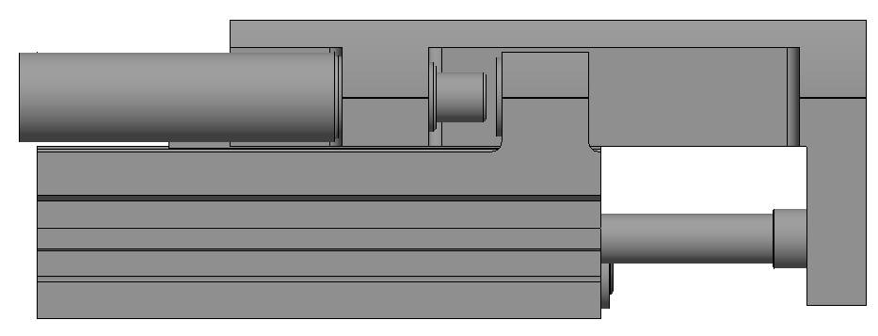
Crimping Unit
Crimping Tool
„Upper Die“
Roboter gripper
Electrical Pusher
Alignment
Unit
Crimping Tool
„Lower Die“
Sliding plate

Slide 19
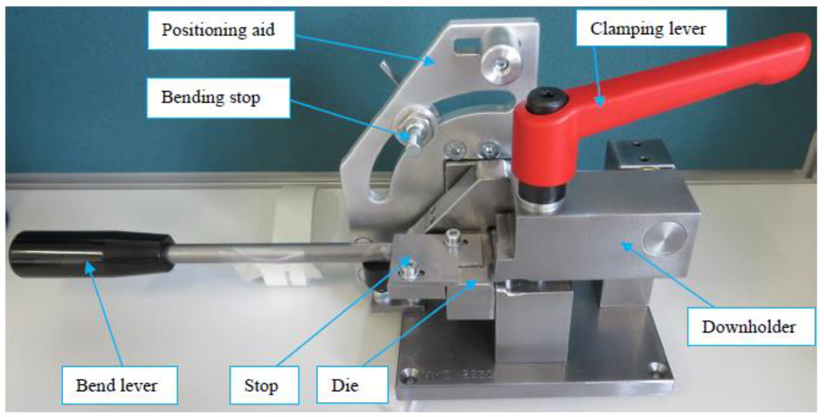
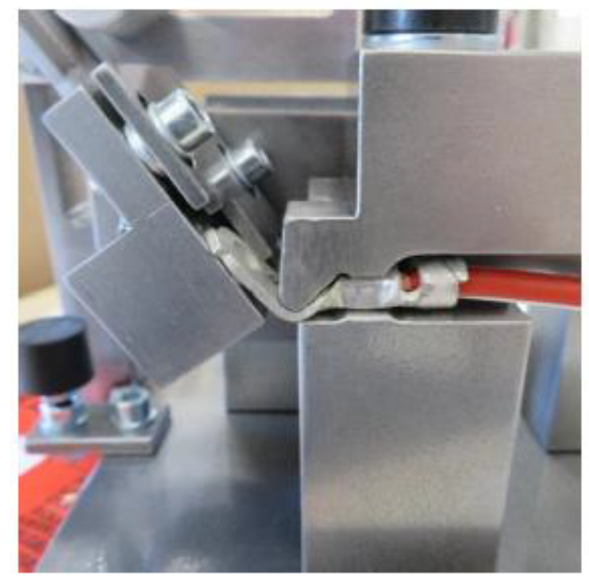
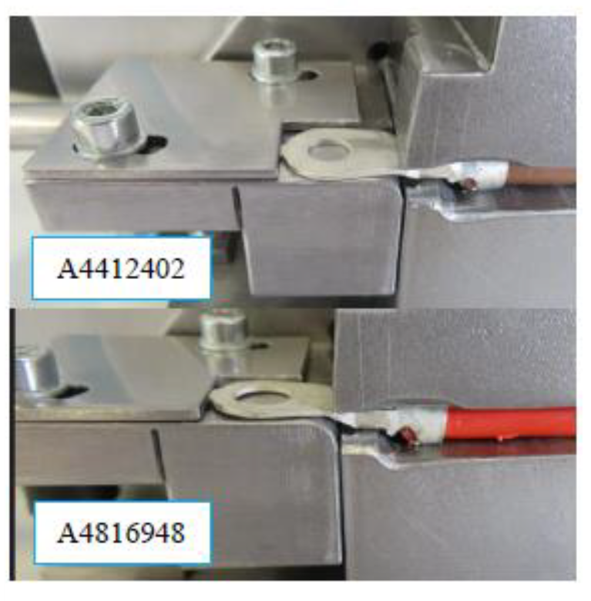
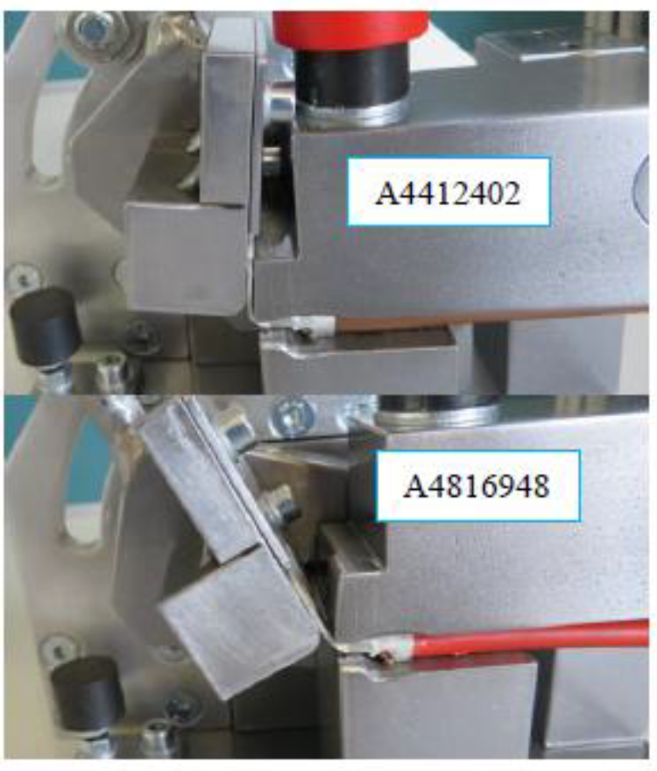
Bending Unit
Holder
cable lug
Electrical Pusher
Die
Holder
cable lug

Slide 20
Tinning Unit

Slide 21
Taktband taktet Pos weiter 0,8s
Z-Hub Kabelgreifer nach unten 0,5s
Zustellung Unterstützungsrollen
Greifer greift Kabel 0,3s
Backen WT öffnen? 0,5s
Kabellänge verfahren 1300mm 3,5s
Backen WT schließen?
Greifer Kabel öffnen 0,3s
Gesamt: 5,9s

Slide 22
Ausgabestation

Slide 23
Ausgabestation

Slide 29
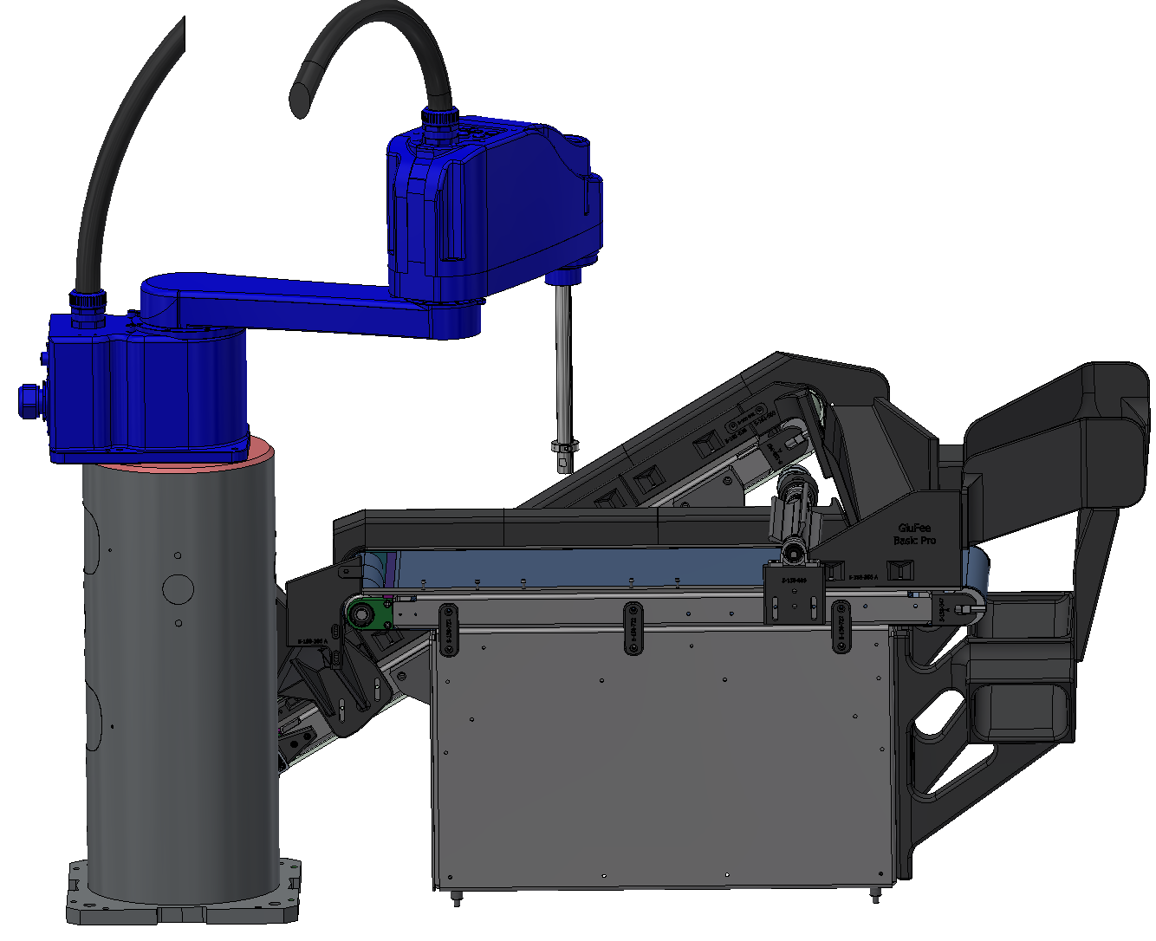

Slide 30

Variante 1
Variante 1:
„Vollautomatisiert“
Vorgaben laut Lastenheft
Eingabe Station 1: Manuell
Station 2 – 8: Automatisch

Slide 31
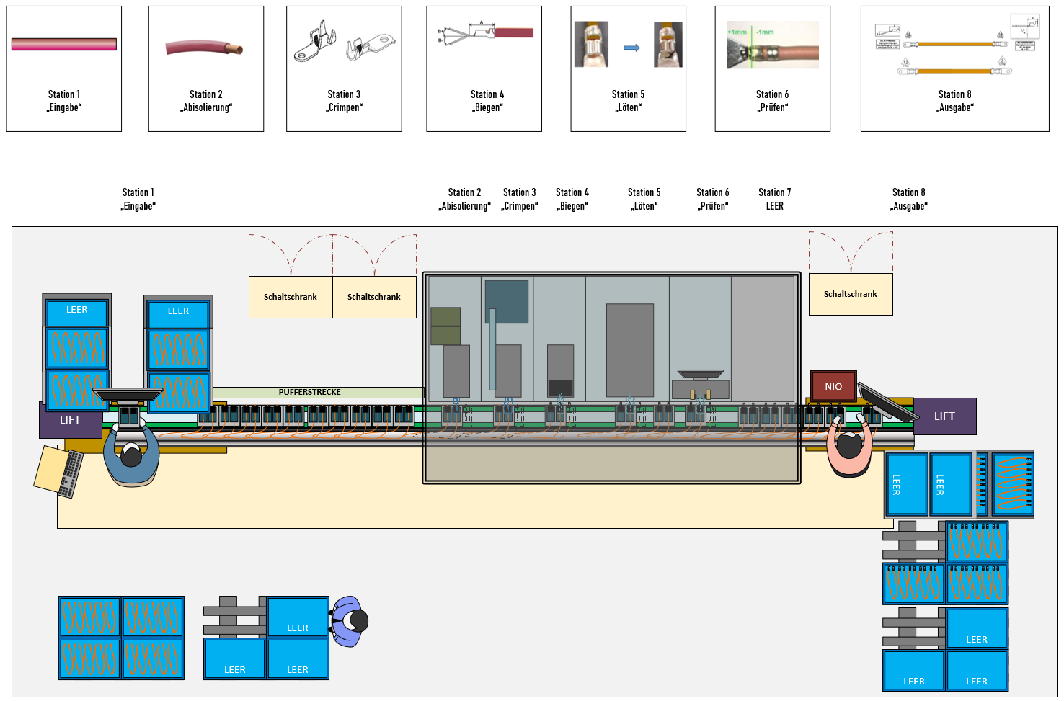
Variante 2
Variante 2:
„Teilautomatisiert“
Eingabe Station 1: Manuell
Station 2 – 6: Automatisch
Ausgabe Station 8: Manuell

Slide 32
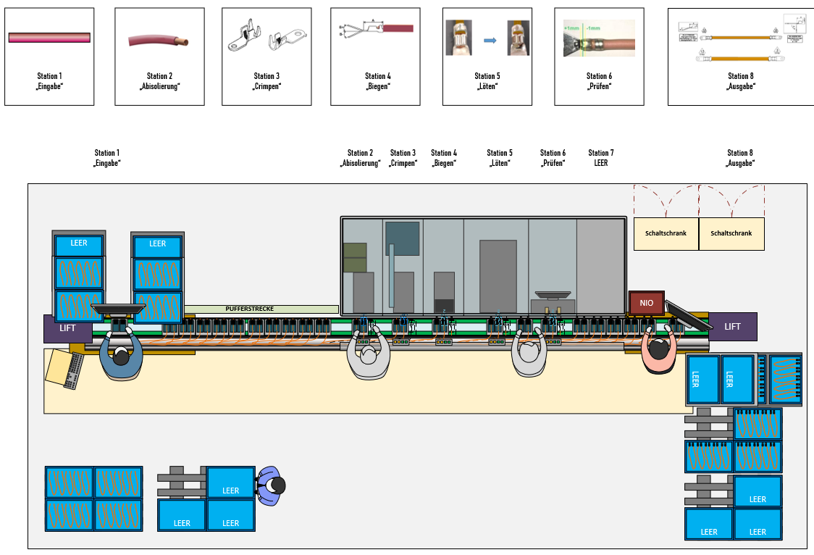
Variante 3
Variante 3:
„Teilautomatisiert mit
Handzuführungen“
Eingabe Station 1: Manuell
Station 2 – 6: Zuführung Manuell
mit Automatischen Prozessen
Ausgabe Station 8: Manuell

Slide 33
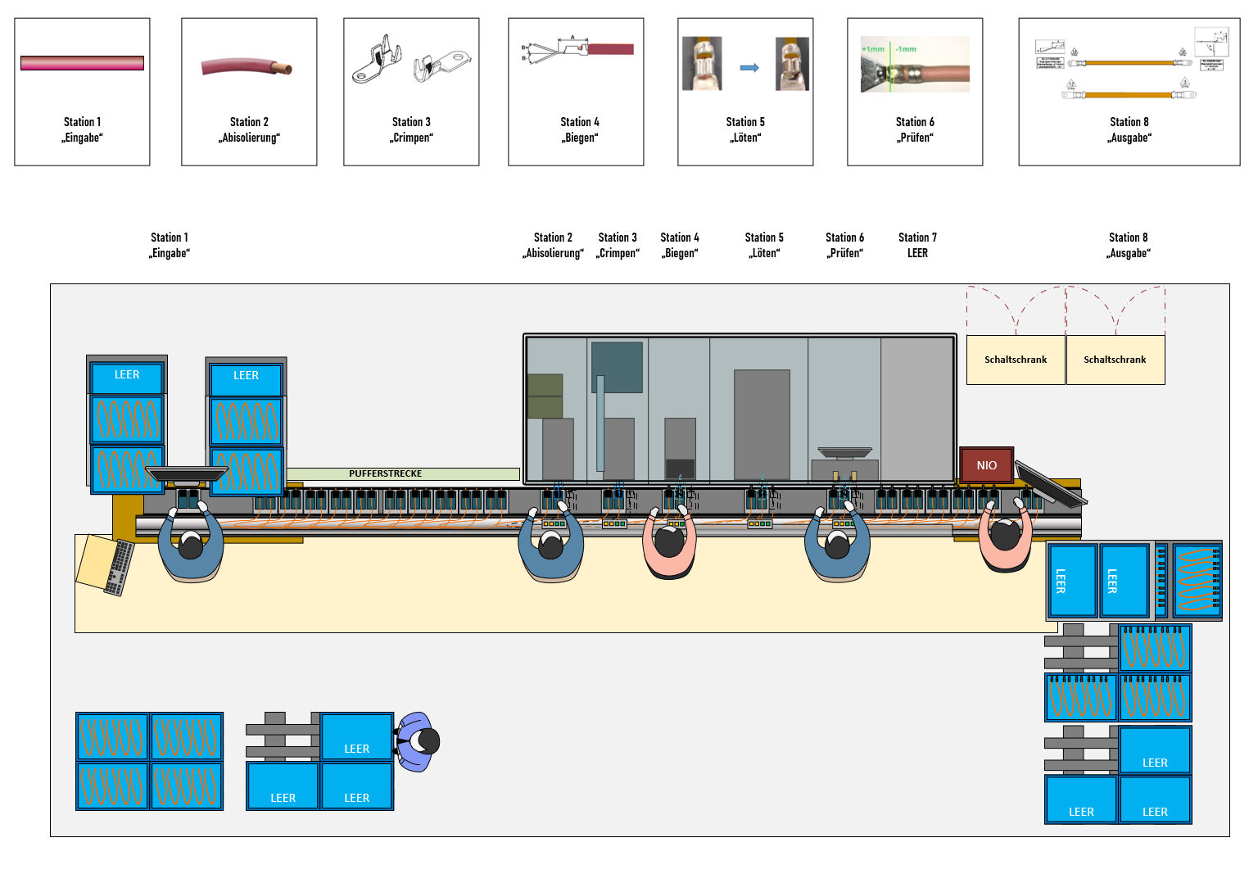
Variante 4
Variante 4:
„Teilautomatisiert mit
kpl. manuellen Bauteilhandling“
Eingabe Station 1: Manuell
Station 2 – 6: Zuführung Manuell
mit Automatischen Prozessen
Ausgabe Station 8: Manuell
Manuelles Verschieben Werkstückträger
Manuelle Rückführung leerer Werkstückträger

Slide 34
Richtpreise
Richtpreis je nach Ausbauvariante
Variante 1 „Vollautomatisiert“: ca. 1.250.000 €
Variante 2 „Teilautomatisiert“: ca. 1.130.000 €
Variante 3 „Teilautomatisiert mit Handzuführung“: ca. 1.025.000 €
Variante 4 „Teilautomatisiert mit kpl. manuellen Bauteilhandling: ca. 895.000 €
Der Richtpreis beinhaltet:
Erstellen der Mechanischen Konstruktion
Erstellen der Hardwareplanung und der Software
Beschaffung der Kauf- und Fertigungsteile (Mechanisch und Elektrisch)
Montage mit elektrischer, pneumatischer Installation bei uns im Hause
Endmontage und Inbetriebnahme sowie Vorabnahme der Anlage bei uns im Hause
Demontage und Verladen auf LKW
Wiederaufbau und Inbetriebnahme in Ihrem Werk
Schulung/Einweisung Ihrer Mitarbeiter
Erstellung der Dokumentationsunterlagen
Projektmanagement
Hinweis:
Aktuell noch geschätzte Preise, da die Abklärungen mit den Prozessen Abisolieren, Crimpen, Biegen, Löten und Prüfen
noch nicht abgeschlossen ist.
Eine Technische Durchsprache der einzelnen Prozesse fand noch nicht statt.

Slide 35
Danke
für die Aufmerksamkeit

